Slide 1
Análise de Dados de Saúde Pública
Pesquisa Nacional por Amostra de Domicílios - PNAD COVID19 (IBGE)
DADOS DISPONÍVEIS EM https://www.ibge.gov.br/

Slide 2
Etapas do projeto
Extração dos dados
Geração de insights através das variáveis disponíveis
Manipulação dos dados para a geração de uma base de dados adequada para análise utilizando a linguagem Python
Análise dos dados
Criação de um modelo preditivo para avaliar risco de adquirir a doença

Slide 3
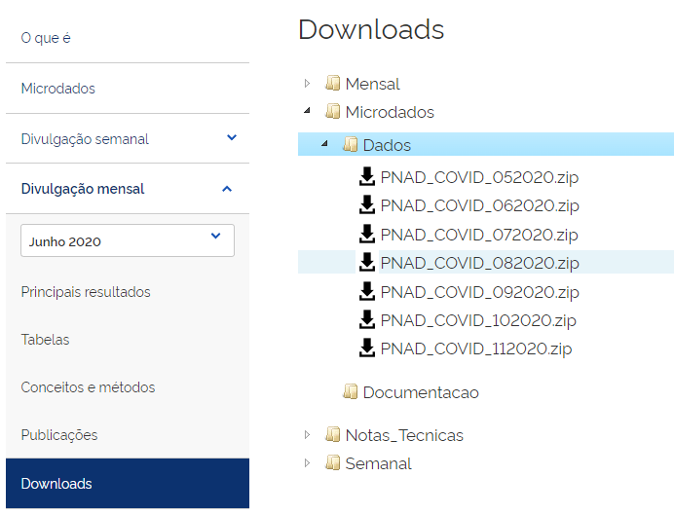
Extração dos Dados
Os dados estão disponíveis no formato CSV no site do IBGE.
Também foi utilizado o dicionário em XLSX disponível para o entendimento dos códigos das questões e respostas.
Foram utilizados somente os dados de agosto de 2020, um mês com grande quantidade de infecções pelo vírus Sars-Cov-2.

Slide 4
Manipulação dos Dados
Os dados baixados foram carregados no PowerBI através do script em Python disponível no endereço abaixo.
https://github.com/jpedrotonello/analise_covid_ibge/script.py
Foram escolhidas 33 variáveis para análise, incluindo indicadores socioeconômicos, idade, quadro de saúde e sintomas de 386 mil pessoas de todos os estados brasileiros.
Através do editor PowerQuery, foi adicionada a variável “Sintomas”, que indica se o participante teve pelo menos um sintoma de Covid-19.

Slide 5
Análise dos dados
Foram estabelecidas as seguintes questões a serem analisadas:
Entre os casos positivos de Covid-19, quais são os fatores que mais influenciam que a pessoa tenha um caso grave com dificuldade de respirar?
Quais atividades profissionais mais influenciam para que a pessoa tenha sintomas gripais?
Quais atividades profissionais mais influenciam para que a pessoa realize o teste?
Quais sintomas mais levam as pessoas a irem a um estabelecimento de saúde?
Quais sintomas mais levam as pessoas a irem a realizarem um teste?

Slide 6
Fatores que mais influenciam a um caso grave de Covid-19
Tendo em vista somente os casos positivos, alguns dos fatores avaliados como influenciadores de casos graves são:
Presença de doença cardiovascular (aumento de 2,38x no risco de ter dificuldade de respirar)
Idade maior que 65 anos (2,14x)
Presença de doença respiratória (2,11x)
A análise gerada no PowerBI pode ser visualizada no próximo slide

Slide 7
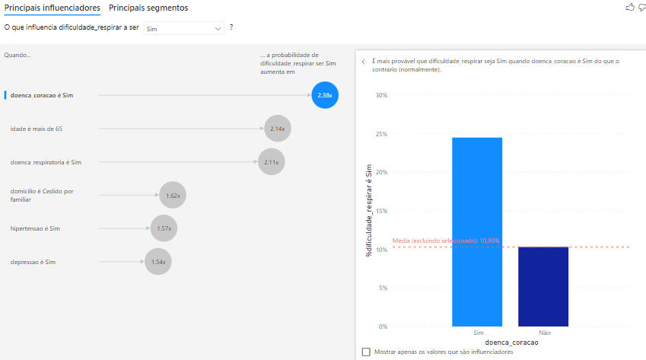

Slide 8
Fatores que mais aumentam risco de sintomas
Quais fatores mais influenciam para que a pessoa tenha sintomas?
Histórico de câncer (aumento de 2,58x no risco de apresentar sintomas de Covid)
Atuação em empresa de atividade artísticas, esportivas ou de recreação (1,97x)
Atuação em armazenamento, correio ou serviços de entregas (1,68x)

Slide 9
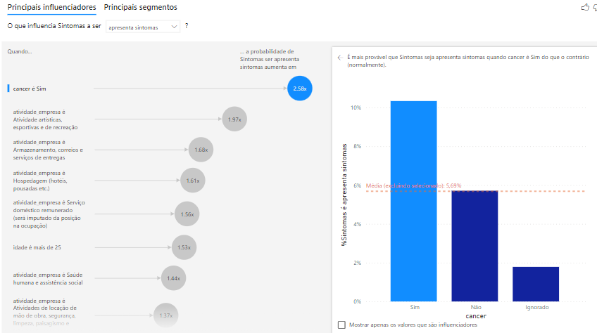

Slide 10
Atividades profissionais que mais influenciam a buscar o teste
Atuação em saúde humana ou assistência social (aumento de 5,39x na testagem)
Atuação em atividade imobiliária (2,97x)
Atuação em empresa no setor de administração pública (2,81x)
Atuação em armazenamento, correio ou serviços de entregas (2,75x)

Slide 11
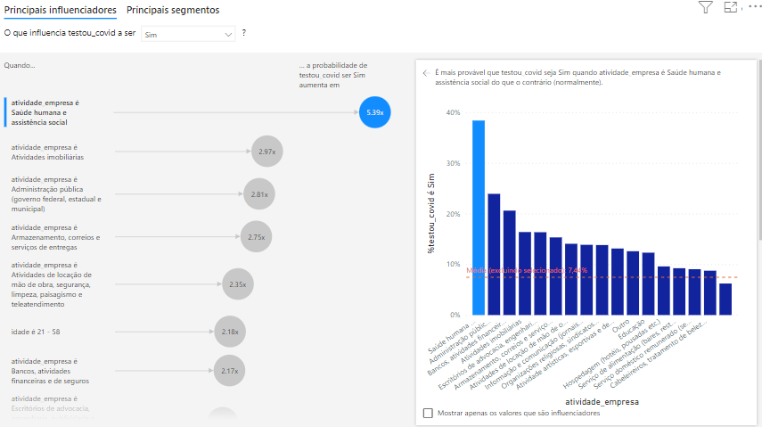

Slide 12
Sintomas que mais influenciam a buscar um estabelecimento de saúde
Entre os sintomas que mais levaram as pessoas a buscarem um estabelecimento de saúde, os que mais se destacam são:
Febre
Náusea
Dificuldade em respirar
Alteração no olfato ou paladar

Slide 13
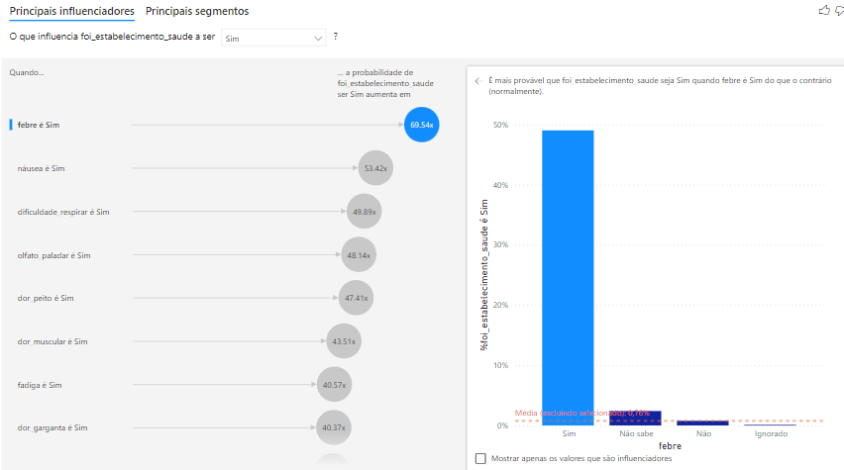

Slide 14
Sintomas que mais influenciam a realizar o teste de Covid-19
Entre os sintomas que mais levaram as pessoas a realizar o teste, os que mais se destacam são:
Alteração no olfato ou paladar
Dificuldade em respirar
Dor no peito
Náusea

Slide 15
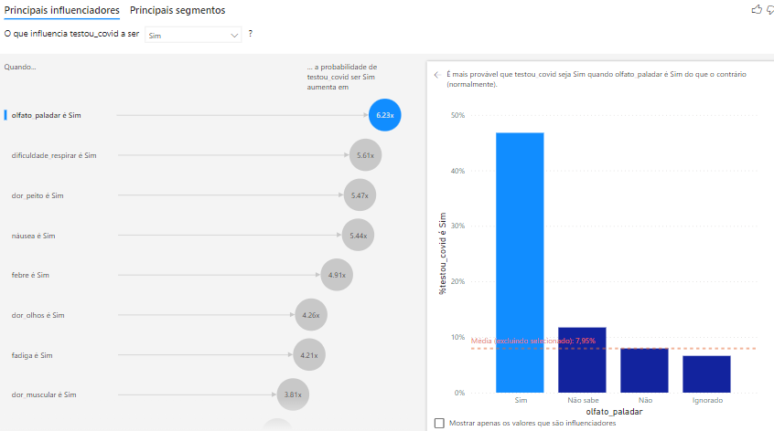

Slide 16
Modelo Preditivo
Prevendo resultados positivos do teste com dados de sintomas, doenças prévias e idade

Slide 17
Modelo preditivo
Para a criação do modelo preditivo, foram utilizados os dados de sintomas, doenças prévias e idade do paciente.
Foi criado um modelo preditivo capaz de estimar a probabilidade de um paciente ser diagnosticado com Covid-19 caso realize o teste através do método XGBoost.
As duas variáveis mais preditoras para a classificação de um caso como “Positivo” são:
Alteração no olfato ou paladar
Fadiga
Visualização da curva ROC e do grau de importância de cada variável disponível no próximo slide

Slide 18
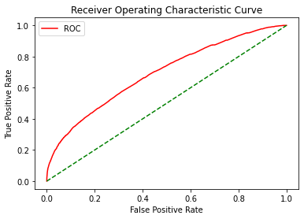
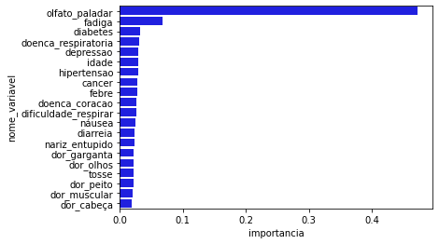
Curva ROC e importância das variáveis

